Slide 1


令和元年度
密集住宅市街地の改善に関わる
支援制度のご案内
密集住宅市街地での問題点とは・・・
住宅等が密集した地域は、幅員が４メートルに満たない狭い道路が多く、地震や火災などの発生時の避難路確保や延焼防止対策などの防災上の課題を抱えています。
そこで千葉市では、道路の拡幅を目的とした狭あい道路拡幅整備事業や、耐震改修費等に対する助成制度等を設け、市民のみなさまのご理解とご協力を得ながら安心・安全で快適なまちづくりを進めています。
ぜひ支援制度活用のご検討をお願いします。
都市局建築部住宅政策課 住環境対策班
千葉市中央区千葉港2番1号
千葉中央コミュニティセンター3階
TEL：043-245-5896 FAX：043-245-5888
千葉市 密集
☹検索
(１)狭あい道路拡幅整備事業
(２)耐震診断・耐震改修費補助事業
(３)危険ブロック塀等改善補助事業
(４)感震ブレーカー等設置推進事業

Slide 2
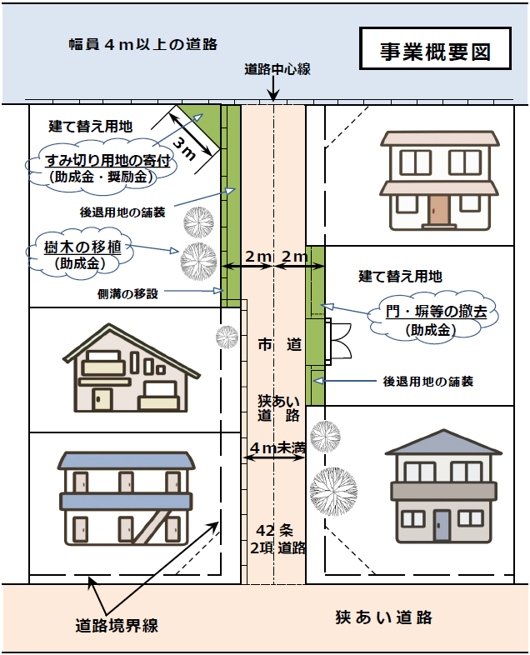
(1)狭あい道路拡幅整備事業
もともと幅員４メートル未満の道路に接した敷地に住宅が建っている場合、建替え等の際には、道路中心線から２ｍ確保する必要があります。
（建築基準法42条2項道路）
幅員４メートル未満の市道(私道は除く)に接する後退用地やすみ切り用地を市に寄付すると・・・
助成金等が交付されます^{※1}。
舗装などの整備は市が行います^{※2}。
※1
門・塀などの撤去や樹木の移植に対して助成金を、すみ切り
用地に対して奨励金を交付します。
※2
境界確定のための測量、分筆等も市が行います。
補助額
○助成金
関東地区用地対策連絡協議会の「損失補償
算定標準書」で定めた額の1/2
○奨励金
すみ切り用地面積の固定資産税評価額に相当
する額
【参考例】
○助成金
ブロック塀(厚10cm×1.6m 8段積)10mの場合
1700円/m×10m= 1万7千円
○奨励金
敷地面積150㎡、固定資産税評価額1500万円
すみ切り用地2.3㎡の場合
1500万円÷150㎡×2.3㎡=23万円
■狭あい道路拡幅整備事業に関すること
TEL：
043-245-5856
都市局建築部建築指導課 認定班
千葉市中央区千葉港2番1号
千葉中央コミュニティセンター3階
FAX：043-245-5888
詳しくはHP：
千葉市 狭あい
☹検索
(2)耐震診断・耐震改修費補助事業 (木造住宅)
お住まいの木造住宅の耐震診断や耐震改修などを実施する方に、費用の一部を補助します。
※利用される方は、事前申請が必要です。申請前に着手した場合は対象になりません
耐震診断費補助
住宅の耐震診断に係る費用を補助します。耐震診断とは地震に対する住宅の安全性を評価することをいいます。
対 象 自ら所有し居住する、昭和56年５月以前の耐震基準で建てられた住宅で、在来軸組工法による
２階以下の木造住宅
補助額 費用の３分の２（上限４万円）
-1-

Slide 3
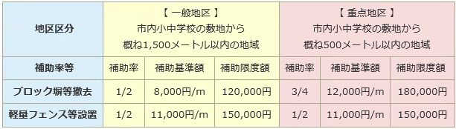
耐震シェルター設置費補助
住宅１階に部屋型の耐震シェルターを設置する費用を補助します。耐震シェルターとは、家屋が倒壊しても一定の空間を確保して命を守る装置です。
対 象 耐震診断費補助の対象要件を満たすもの等
補助額 費用の２分の１（上限２０万円）
耐震改修費補助
耐震診断の結果、倒壊する可能性がある（構造評点が1.0未満）と判定された住宅の耐震改修工事に係る費用を補助します。
対 象 自ら所有し居住する、平成１２年５月以前の耐震基準で建てられた住宅で、在来軸組工法による
２階以下の木造住宅
補助額 工事費の５分の４（上限100万円）
補助制度に関するパンフレット・申請書・耐震診断士の名簿は、建築指導課、各区役所地域振興課、各市民センター等にあります。また、千葉市ホームページでもダウンロードができます。補助を受けるには条件があります。詳しくはパンフレットや千葉市ホームページでご確認ください。
■耐震診断・改修費補助事業に関すること
TEL：
043-245-5836
都市局建築部建築指導課 調整班
千葉市中央区千葉港2番1号
千葉中央コミュニティセンター3階
FAX：043-245-5888
詳しくはHP：
千葉市 耐震診断
☹検索
(３)危険ブロック塀等改善補助事業
千葉市では、個人の所有者などを対象として、危険なブロック塀等の撤去や軽量フェンス等の設置にかかる費用の一部を補助します。
補助対象地区
市内小中学校（特別支援学校を含む）の敷地から概ね１，５００メートル以内の地域を対象地区とし、そのうち概ね５００メートル以内の地域を重点地区として補助を手厚くし、危険ブロック塀等の改善を推進します。
■危険ブロック塀等改善補助事業に関すること
TEL：
043-245-7527
千葉市住宅供給公社
千葉市中央区千葉港2番1号
千葉中央コミュニティセンター1階
FAX：043-245-7517
詳しくはHP：
千葉市 危険ブロック
☹検索
-2-

Slide 4
(４)感震ブレーカー等設置推進事業
阪神・淡路大震災、東日本大震災では、電気器具の転倒による火災や停電後の電気復旧時に火災が発生する通電火災が多発しました。震災時に電気が原因となる火災対策に効果的とされるのが『感震ブレーカー』です。
一般的なブレーカーは漏電には対応していますが、地震による火災対策には効力はありません。
感震ブレーカーは、地震時に設定以上の揺れを感知した時に電気を自動的に止める機器です。
地震を感知してから電気を止めるまでに数分間の猶予を持たせるタイプや、地震を感知してから電気をすぐに遮断させるタイプなどがあります。
※ 電気火災による延焼の危険性が高い地区において、段階的に、感震ブレーカーなどを無償配布、または設置費用を助成していきます。
■感震ブレーカー等に関すること
TEL：
043-202-1613
消防局予防部予防課
千葉市中央区長洲1丁目2番1号
セーフティーちば4階
FAX：043-202-1669
詳しくはHP：
千葉市 ブレーカー
☹検索
-3-

